Slide 1
Python面向对象
阿岳------bilibili

Slide 2
对象可以干什么

Slide 3

对象 用 代替

Slide 4
.属性
len( )
type( )
id( )
.方法()
int( )
[0]
()
(12)
if :
...
del
[1:5:2]
print( )
for xxx in :
...
= copy( )
abs( )

Slide 5
.属性
.属性 = xxx
.属性
.
del
.
.
.
.
.
.
.
.
.
.
.

Slide 6
()
.方法()
(). ()
. ()
(). ()
. ()
. ()
. ()

Slide 7
()
=
()
(2)
([1, 2, 3])
( )
=
( , )

Slide 8
,
,
,
=
*
=
( , )
*
=
( )

Slide 9
[0]
[2]
[5] = 5
del
[::]
[::, :, 5, 9]
=
[0]
[ ]
=
[ ]
[ ]
=

Slide 10
=
[ ]
=
( )
=
.
. [ ]()[ ]. [ ]()[::]()()()

Slide 11
True in
in
for i in range(10)
for in ( )
for in

Slide 12
+ 2
2 +
+
+= 2
* 5
2 *
*
*= 5
% 5
5 %
%
%= 5
/ 2
2 /
/
/= 2
// 2
2 //
//
//= 2
** 2
2 **
**
**= 2
<< 2
3 <<
<<
<<= 2
>> 1
9 >>
>>
>>= 1

Slide 13
~
+
-
not
@
and
or

Slide 14
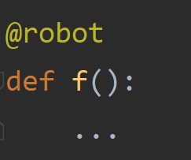
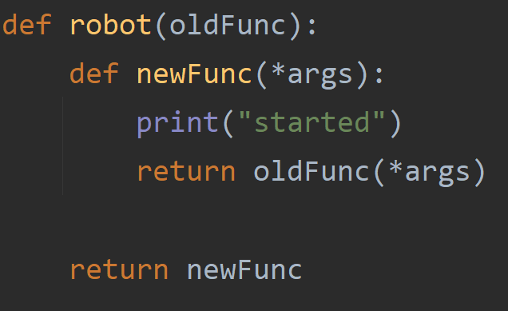

Slide 15
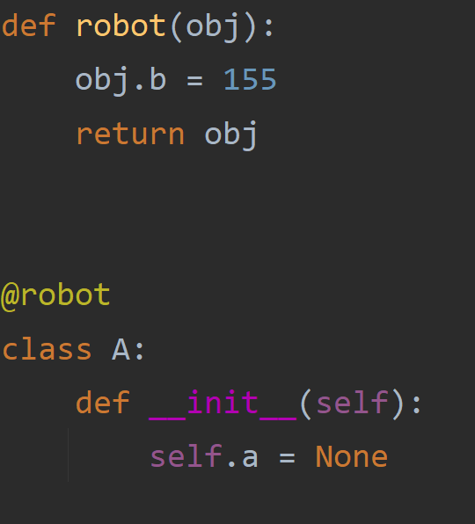

Slide 16


Slide 17
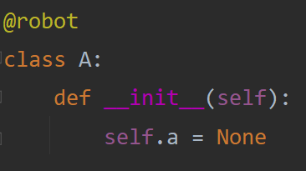

Slide 18

怎样才能有对象？

Slide 19

对象 是由 类 创建出来的

Slide 20

类 可以创建无数个 对象

Slide 21

类 可以创建无数个
不一样的 对象

Slide 22
万物皆 对象
类 产生 对象
✓
类 是不是 对象 ？

Slide 23

()
del
type( )
.属性
.方法()
L=[ , ]

Slide 24
对象
对象
类

Slide 25
对象
实例
类

Slide 26
实例 是由 类 创建出来的

Slide 27
类 可以创建无数个 实例

Slide 28
类 可以创建无数个
不一样的 实例

Slide 29
教师类
学生类
工资
任教班级
成绩单
学分
性别
年龄
身份证
性别
年龄
身份证

Slide 30
教师类
学生类
工资
任教班级
成绩单
学分
人类
性别
年龄
身份证

Slide 31
保安类
教师类
到岗记录
添加到岗记录()
工资
涨工资()
任教班级
工资
涨工资()
学生类
成绩单
学分
加学分()
人类
性别
年龄
身份证

Slide 32
保安类
教师类
到岗记录
添加到岗记录()
任教班级
职工类
学生类
工资
涨工资()
成绩单
学分
加学分()
人类
性别
年龄
身份证

Slide 33



type
__class__
type( )
int
str
complex
__class__
type( )
1
0xff
“aba”
“”
1+2j
3j

Slide 34
type
__class__
type( )
int
str
complex
__class__
type( )
1
0xff
“aba”
“”
1+2j
3j

